Slide 1
Introdução à Arquitetura de Computadores
Prof. MSc Jouglas Alves Tomaschitz

Slide 2
Multiplicação binária
Regras:
0 x 0 = 0
0 x 1 = 0
1 x 0 = 0
1 x 1 = 1
Mesmo método que o decimal: deslocamentos e adições.
Número maior deve ser colocado acima do menor.

Slide 3
Multiplicação binária
Ex: 101 x 011

Slide 4
Exercícios
(a) 111 x 11
(b)1100 x 101
(c) 101 x 1000
(d) 11101 x 1000
(e) 11000 x 11
(f) 10100 x 1000
(g) 10100 x 10
(h) 1100 x 111

Slide 5
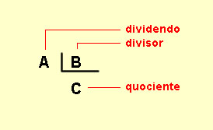
Divisão Binária
Mesmo método que o decimal: deslocamentos e subtrações.

Slide 6
Exercícios
100011 ÷ 101
1010 ÷ 101
101000 ÷ 101
110001 ÷ 111
11000 ÷ 11
10100 ÷ 1000
10100 ÷ 10
1100 ÷ 111

Slide 7
Exercícios
100011 ÷ 101 > 111
1010 ÷ 101 > 10
101000 ÷ 101 > 1000
110001 ÷ 111 > 111

